Slide 1
特点
同一行高度一样。
图片刚好覆盖整个列表的宽度
所有图片不裁剪
所有图片在设定值的情况下不拉伸

Slide 2
思路
1：要知道所有图片的尺寸。
2：根据图片的尺寸，实际计算高度和宽度

Slide 3
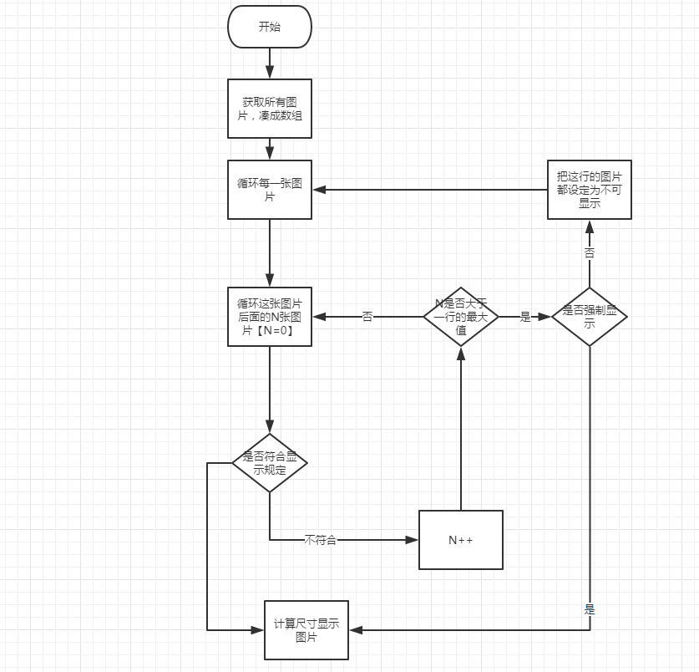
原理

Slide 4
必须
1：一个图片列表
2：图片URL带尺寸【目前不支持不带尺寸】

